Slide 1


Edisi
Januari 2019
SUMMARY REPORT
JAJAK PENDAPAT TENTANG
PEMBANGUNAN EKONOMI DAN POLITIK JAWA TIMUR
KABUPATEN BONDOWOSO

Slide 2


METODOLOGI SURVEI
1
Survei dilaksanakan 12-27 Januari 2019, di 16 Kabupaten/Kota di Jawa Timur
2
Populasi Survei adalah seluruh calon pemilih dalam Pemilu 2019 dan merupakan penduduk di 16 Kabupaten/Kota terpilih
Kabupaten (400 Responden)
3
Jumlah sampel untuk Kabupaten adalah 402 responden, sedangkan Kota adalah 400 responden
Seluruh Kecamatan
Desa/Kelurahan Terpilih
4
Margin of Error +/- 4,9% dengan tingkat kepercayaan (level of conﬁdence) sebesar 95%
RW Terpilih
Pengumpulan data dilakukan menggunakan teknik wawancara tatap muka (face to face) dengan pedoman kuesioner
5
RT Terpilih
Penentuan responden dalam setiap KK dilakukan dengan bantuan Sampel Control Card
Kepala Keluarga
6
50% Laki-laki
50% Perempuan

Slide 3

STRATIFIED MULTISTAGE
RANDOM SAMPLING
Primarly Sampling Unit (PSU) Penentuan PSU (Desa/Kelurahan) secara acak menggunakan rumus random excel. Jumlah Responden sebanyak 6 orang di setiap PSU (Desa/Kelurahan)
Finally Sampling Unit (FSU) Diambil 2 RT Ganjil dari setiap SSU (RW terpilih)
2
4
1
3
5
Sampel Size
Sampel diambil secara proporsional setiap kecamatan berdasarkan jumlah DPT
Secondary Sampling Unit (SSU)
Diambil 2 RW Genap di setiap Desa/Kelurahan Terpilih
Sampel Control Cards
Dari KK sampel, responden dipilih yang memenuhi kriteria sampel berdasarkan bantuan Sampel Control Cards (1 Responden tiap KK)

Slide 4




QUALITY CONTROL
Surveyor
Pewawancara minimal mahasiswa atau sederajat yang mendapatkan pelatihan intensif
Evaluasi Harian
Setiap malam hari surveyor harus menyetor hasil lapang dan dievaluasi baik kendala maupun temuan lapang
All Check Lapangan
Intensive Control
Setiap proses wawancara harus direkam. Rekaman tersebut akan dicek oleh Korlap setiap harinya
Kontrol intensif pada saat input data dan analisis statistik dengan cara mengulang dan pendampingan

Slide 5











GAMBARAN UMUM
RESPONDEN
%
%
Usia Responden
49,7
50,3
Laki-laki
Perempuan
16,7 %
33,3 %
33,6 %
16,4 %
Pendidikan
Agama
Tidak Sekolah
SD dan Sederajat
SLTP dan Sederajat
SLTA dan Sederajat
PT dan Sederajat
TT/TJ/RHS
9,4 %
39,8 %
16,4 %
28,9 %
4,7 %
0,8 %
ISLAM
ALIRAN KEPERCAYAAN
99,7 %
0,3 %

Slide 6





GAMBARAN UMUM
RESPONDEN
Keuangan Keluarga Per Bulan
 | Pendapatan | Pengeluaran
< Rp 1 Juta | 45,3 % | 49,7 %
Rp 1-2 Juta | 35,7 % | 38,8 %
Rp 2-3 Juta | 7,0 % | 4,7 %
Rp 3-4 Juta | 1,6 % | 0,8 %
> Rp 4 Juta | 1,3 % | 1,0 %
TT/TJ/RHS | 9,1 % | 4,9 %
Pekerjaan

Slide 7
Afiliasi Kultur Sosial/Keagamaan
Abdul Somad
Aa Gym (Abdullah Gymnastiar)
Yusuf Mansur
Habib Riziq Shihab
Mustofa Bisri (Gus Mus)
Adi Hidayat
Buya Yahya
Din Syamsudin
Habib Bahar Bin Smith
Lainnya
TT/TJ/RHS
20,2%
8,1%
4,3%
1,6%
0,8%
0,5%
0,3%
0,3%
0,3%
50,7%
12,9%
SOSIAL KEAGAMAAN
Klasifikasi Responden yang Mengaku NU
Anggota jamaah tahlil/sholawat dsb
Merasa memilki kesamaan kultur
Pengurus Muslimat Ranting/PAC
Pengurus NU Ranting/MWC
Anggota/Aktifis NU
Pengurus NU Cabang
Pengurus Ansor Ranting/PAC
Pengurs Fatayat Ranting/PAC
Pengurus Banom NU
TT/TJ/RHS
72,8%
13,0%
4,3%
1,9%
1,6%
0,5%
0,5%
0,3%
0,3%
4,6%

Slide 8


SOSIAL KEAGAMAAN
Tokoh Ulama yang dianut
Abdul Somad | 20,2%
Aa Gym (Abdullah Gymnastiar) | 8,1%
Yusuf Mansur | 4,3%
Habib Riziq Shihab | 1,6%
Mustofa Bisri (Gus Mus) | 0,8%
Adi Hidayat | 0,5%
Buya Yahya | 0,3 %
Din Syamsudin | 0,3 %
Habib Bahar Bin Smith | 0,3 %
Lainnya | 50,7 %
TT/TJ/RHS | 12,9 %

Slide 9
SOSIAL KEAGAMAAN
Tokoh Ulama yang dianut
Abdul Somad | 19.9 %
Aa Gym (Abdullah Gymnastiar) | 8.4 %
Yusuf Mansur | 4.2 %
Habib Riziq Shihab | 1.4 %
Mustofa Bisri (Gus Mus) | 0.8 %
Adi Hidayat | 0.6 %
Buya Yahya | 0,3 %
Din Syamsudin | 0,3 %
Habib Bahar Bin Smith | 0,3 %
Lainnya | 50.6 %
TT/TJ/RHS | 13.2 %

Slide 10

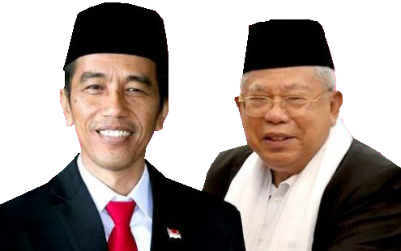
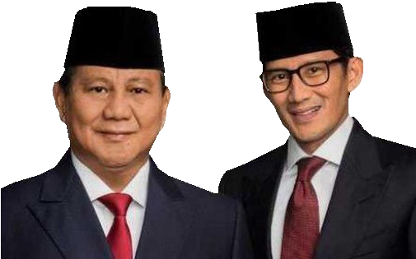
SOSIAL KEAGAMAAN
Elektabilitas Capres-Cawapres berdasarkan Aﬁliasi Keagamaan
Undecided Voters
20,9%
35,0%
44,2%
NU/Nahdliyin
Muhammadiyah/di bawah naunganya
Muslim (non NU/Muhammadiyah/FPI)
30,0%
10,0%
60,0%
0,0%
0,0%
100,0%

Slide 11










SOSIAL KEAGAMAAN
Sebaran Suara NU
untuk Partai Politik
PKB | 58,5%
PDIP | 7,1%
Nasdem | 6,0%
PPP | 4,9%
Gerindra | 3,8%
Golkar | 2,2%
Perindo | 1,1%
PSI | 1,1%
Demokrat | 1,1%
PKS | 0,5%
Undecided Voters | 13,5%

Slide 12
PARTAI POLITIK
DAN PEMILU
Prioritas Masalah menurut Aspirasi Masyarakat
Kerusakan jalan | 27,1%
Pengangguran | 12,5%
Air bersih | 11,7%
Kebutuhan pokok mahal | 9,6%
Pemerataan kesejahteraan | 8,9%
Biaya pendidikan | 7,3%
Permodalan Usaha | 3,4%
Kenakalan remaja | 2,3%
Pelayanan pemerintah desa | 1,8%
Kerusakann jembatan | 1,3%
Kerusakan/perlunya irigasi | 1,3%
Korupsi | 1,3%
Keamanan dan kriminalitas | 1,0%
Listrik mahal/tidak merata | 1,0%
Narkoba | 0,5%
Pelayanan pemerintah kabupaten | 0,3%
Sengketa Lahan | 0,3%
Lainnya | 3,4%
TT/TJ/RHS | 4,9^

Slide 13






Top of Mind Partai Politik
PARTAI POLITIK
DAN PEMILU
PKB | 46,7%
PDIP | 19,3%
PPP | 11,4%
Gerinda | 7,1%
Golkar | 5,4%
Nasdem | 3,0%
PKS | 2,4%
Demokrat | 2,2%
PAN | 1,6%
Perindo | 0,8%
Intensitas Turba | Kinerja Partai
 | Bagus | Buruk
Intensitas Turba | Kinerja Partai
 | Bagus | Buruk
36,3% 41,5% 41,5%
10,9% 12,9% 12,9%
31,8% 31,,8% 31,8%
10,4% 19,4% 19,4%
22,1% 26,6% 26,6%
9,7% 12,4% 12,4%
Preferensi Responden
dalam Mencoblos
17,4% 20,6% 20,6%
4,0% 9,2% 9,2%
14,4% 15,4% 15,4%
2,,7% 7,5% 7,5%
74,3 % 25,7 % 2,1%
Gambar Nama Caleg TT/TJ
12,4% 17,2% 17,2%
2,,5% 7,2% 7,2%

Slide 14
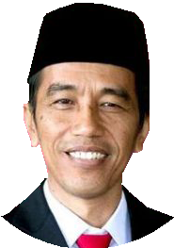
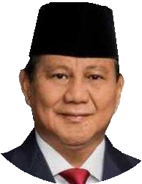

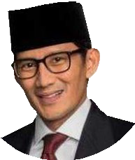

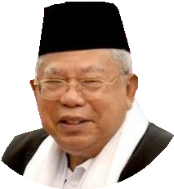

PARTAI POLITIK DAN PEMILU
Popularitas
Capres-Cawapres
97, 9 %
83,9 %
95,8 %
84,6 %
VOTE
Elektabilitas Pilpres 2019
Jokowi - Ma’ruf Prabowo - Sandi
Undecided Voters
31.1 %
43.5 %
25.4 %

Slide 15
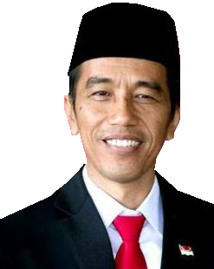
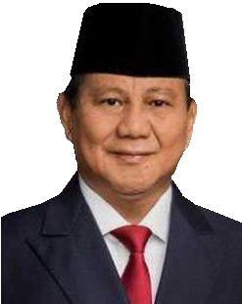







Alasan memilih Jokowi
PARTAI POLITIK DAN PEMILU
Jujur, merakyat & sederhana | 26.4 % | Prabowo lebih tegas | 30.6 %
Sudah terbukti mampu memimpin | 18.9 % | Jokowi gagal memimpin | 7.8 %
Berpihak pada wong cilik | 6.8 % | Berpihak pada wong cilik | 6.7 %
Suka dengan Maruf Amin | 5.4 % | Tidaj suka dengan Jokowi | 5.2 %
Jokowi-Maruf lebih islami | 3.4 % | Jokowi kurang tegas | 2.6 %
Tidak suka dengan Prabowo | 2.0 % | Jokowi dicurigai PKI/anti islam | 1.6 %
Jokowi lebih tegas | 2.0 % | Tidak suka dengan Maruf Amin | 0.5 %
Lainnya | 22.3 % | Suka dengan Sandiaga | 0.5 %
TT/TJ/RHS | 12.8 % | Prabowo-Sandi lebih islami | 0.5 %
 |  | Lainnya | 34.2 %
 |  | TT/TJ/RHS | 9.8 %
Alasan memilih Prabowo
Pengambilan Keputusan Responden dalam Memilih
Memilih sesuai pertimbangan sendiri
50,3 %
Dirembug sama keluarga
10,2 %
Ikut pilihan tokoh kampung
2,6 %
Memilih yang memberi sesuatu
0, %
Istikhoroh
0,5 %
TT/TJ/RHS
10,4 %
15,4 %
Ikut pilhan kepala keluarga/ Suami/ Ayahi
1,0 %
Menunggu petunjuk Kiai/Pesantren
2,6 %
Ikut pilihan orang kebanyakan/tetangga
0,3 %
Ikut pilihan Kades
4,2 %
Lainya
VOTE

Slide 16

2
KAMPANYE
Model Kampanye yang Disukai
Responden
Media kampanye apa yang paling cocok untuk Pileg 2019?
Dialogis (forum di desa)
Pentas musik
Konvoi
Bakti Sosial
Pengajian
Door to door
Lainya
TT/TJ/RHS
12.0 %
0.3 %
5.2 %
9.4 %
65.4 %
2.3 %
0.8 %
4.7 %
TV/Radio
Spanduk/Baliho
Kaos
Kalender
Kartu nama
Koran
Karung beras bergambar
Lainya
TT/TJ/RHS
32.8 %
26.0 %
16.9 %
12.0 %
1.8 %
1.0 %
0.5 %
3.6 %
5.2 %
Jenis bingkisan yang disukai
Sembako | 50.3 | %
Kaos | 15.4 | %
Sarung | 8.6 | %
Kalender | 7.0 | %
Jilbab/kerudung | 4.4 | %
Lainya | 4.9 | %
TT/TJ/RHS | 9.4

Slide 17





KAMPANYE
Persepsi Responden terhadap Money Politics
41.7% 54.9 %
Wajar Tidak Wajar
Rp
Sikap Responden jika diberi uang oleh calon
Menerima uang dan Memilih yang Memberi
Menolak uang yang diberikan
Menerima uang, namun tetap memilih berdasarkan hati nurani
Menerima uang dari semua calon, tapi memilih yang memberi paling banyak TT/TJ/RHS
32.8
37.2 %
21.6 %
1.6 %
6.8 %

Slide 18


KAMPANYE
Besaran uang yang biasa disebar calon
57.2 %
22.3 %
18.1 %
2.4 %
Rp
Kepastian Responden dalam
Pemilu 17 April
91,9 %
8,1 %
Pasti akan memilih
Belum Pasti

